Slide 1
第二节 边 缘 分 布
一、边缘分布函数
二、离散型随机变量的边缘分布
三、连续型随机变量的边缘分布

Slide 2
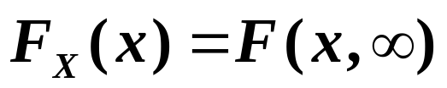
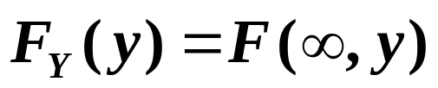
一、边缘分布函数
二维随机变量(X,Y)作为一个整体,它具有分布函数F(x,y)，而X和Y都是随机变量，它们也有自身的分布函数，将它们分别记为F_{X}(x),F_{Y}(y),依次称为二维随机变量(X,Y)关于X和Y的边缘分布函数
边缘分布函数的求法
事实上
即
同理

Slide 3
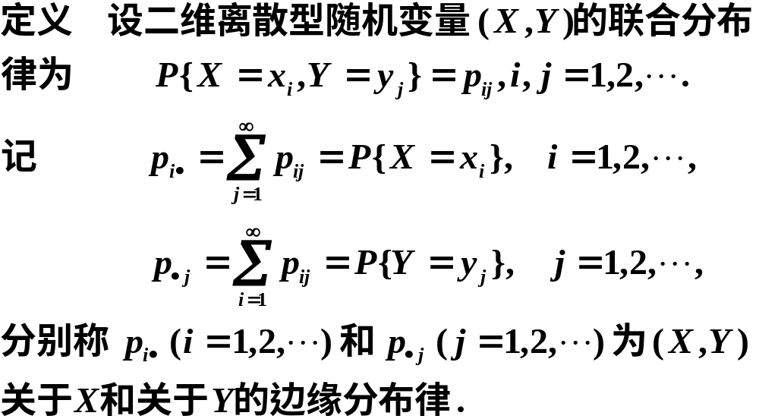
二、离散型随机变量的边缘分布律

Slide 4


随机变量关于X 和Y 的边缘分布函数分别为
例1 一整数N等可能地在1,2,3,…,10十个值中取一个值.设D=D(N)是能整除N的正整数的个数, F=F(N)是能整除N的素数的个数.试写出D和F的联合分布律求其边缘分布律.

Slide 5
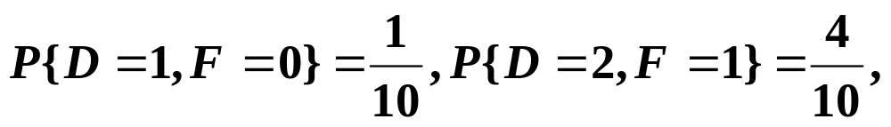
解 先将试验的样本空间及D,F取值的情况列出如下:
样本点
1 2 3 4 5 6 7 8 9 10
D
1 2 2 3 2 4 2 4 3 4
F
0 1 1 1 1 2 1 1 1 2
D所有可能取的值为1,2,3,4;F所有可能取的值为0,1,2.容易得到(D,F)取(i,j),i=1,2,3,4, j=0,1,2的概率,例如

Slide 6
可得D和F的联合分布律及边缘分布律如下表所示
D
1 2 3 4
P{F=j}
F
0 1 2
1/10 0 0 0
1/10
0 4/10 2/10 1/10
7/10
0 0 0 2/10
2/10
P{D=i}
1/10 4/10 2/10 3/10
1
即有边缘分布律
D
1 2 3 4
F
0 1 2
p_{k}
p_{k}
1/10 4/10 2/10 3/10
1/10 7/10 2/10
注意
联合分布
边缘分布

Slide 7

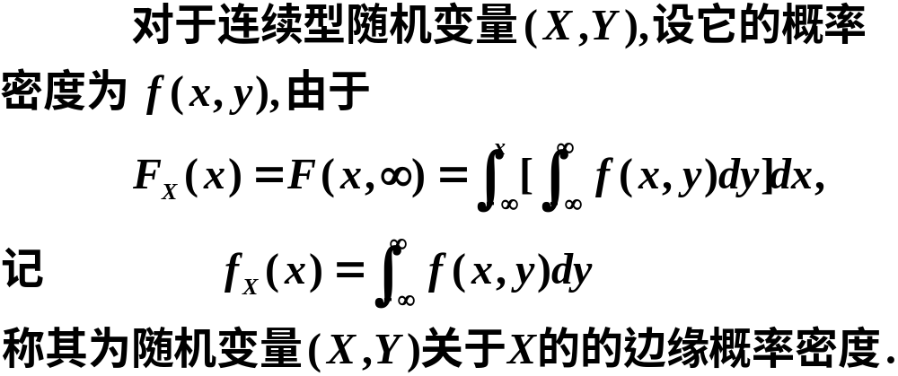
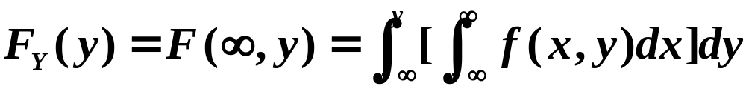
三、连续型随机变量的边缘分布
同理可得 Y 的边缘分布函数

Slide 8
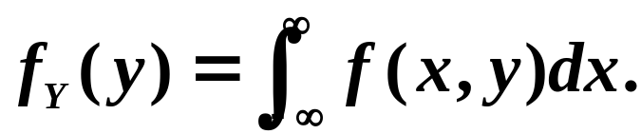
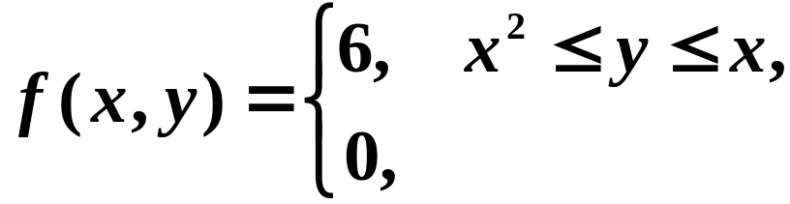

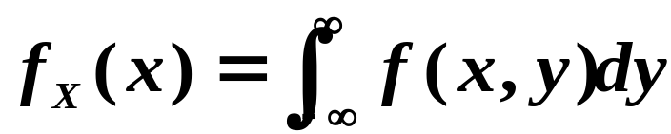
Y 的边缘概率密度为
例2 设随机变量( X,Y ) 的分布密度为
其它.
求边缘概率密度
解

Slide 9



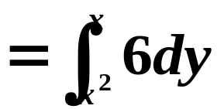






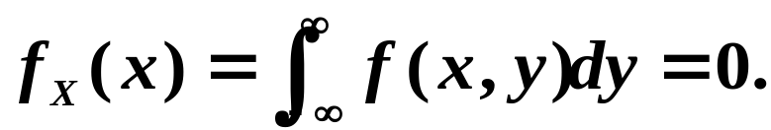
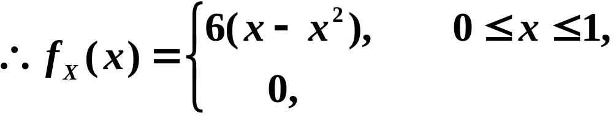
其它.

Slide 10


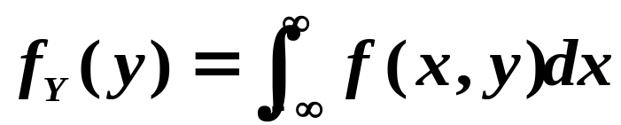
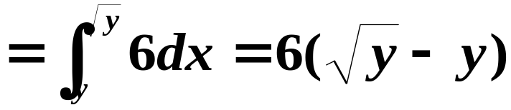

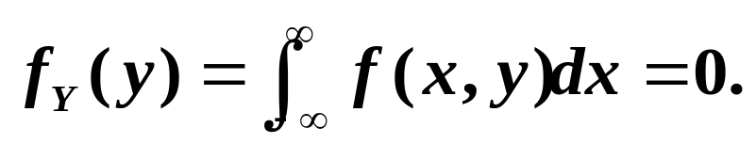

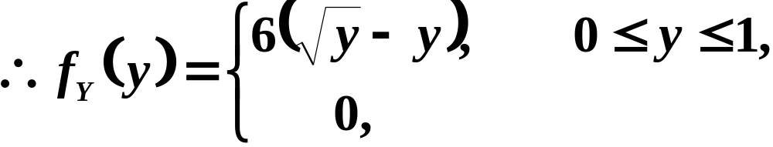
其它.

Slide 11
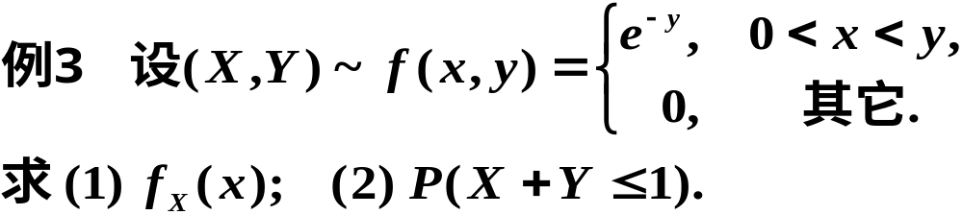

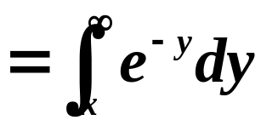



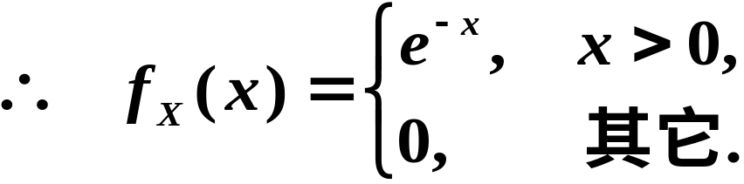
解

Slide 12
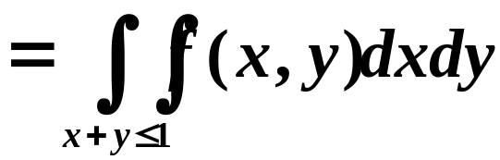

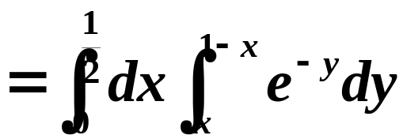
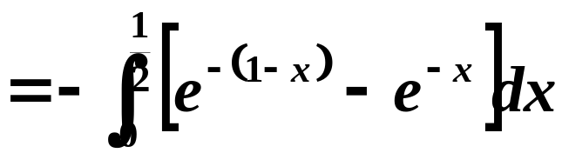

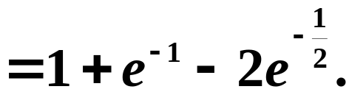

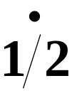

Slide 13
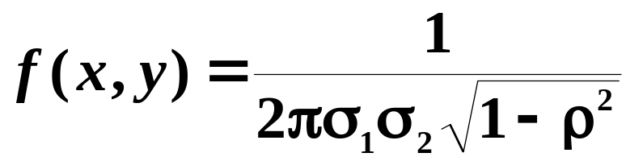
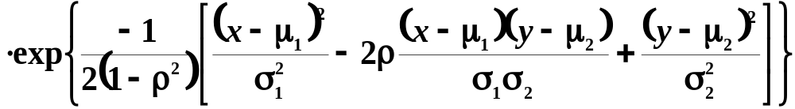

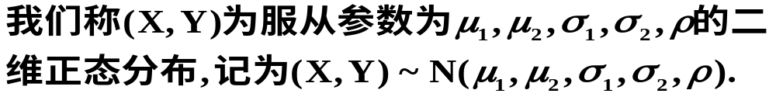

Slide 14

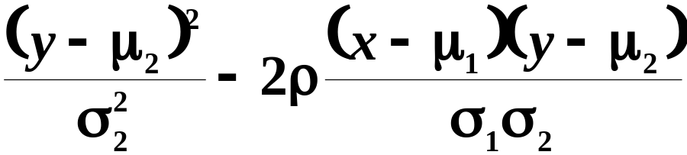
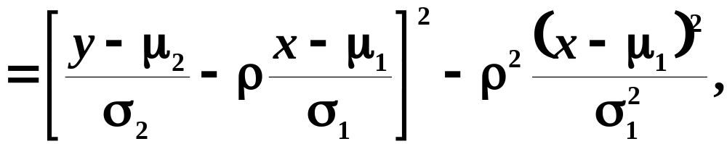
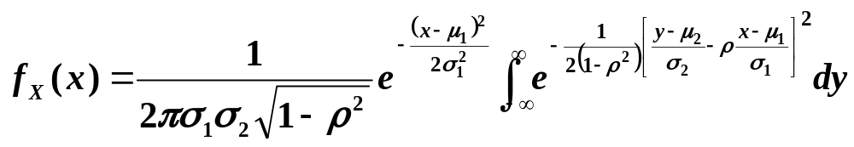
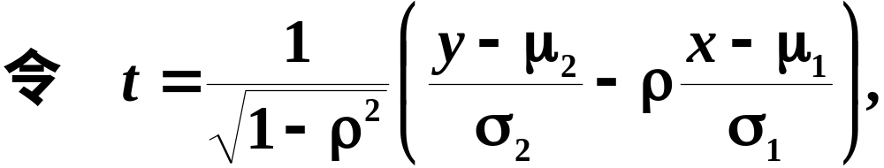
解
由于
于是

Slide 15
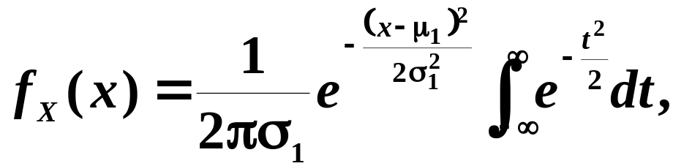
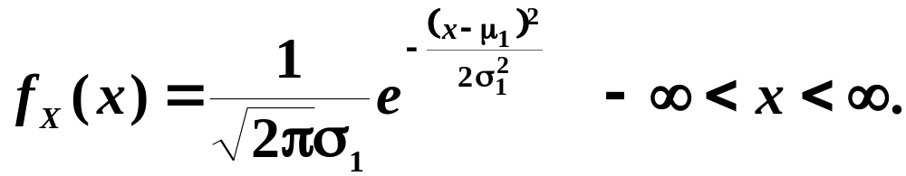
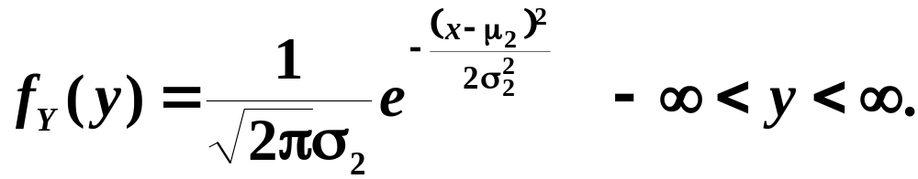

则有
即
同理可得
可以看到二维正态分布的两个边缘分布都是一维正
态分布,

Slide 16
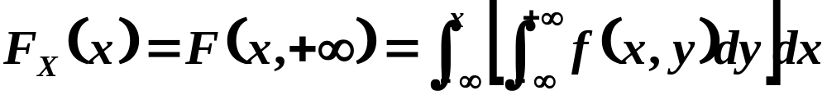
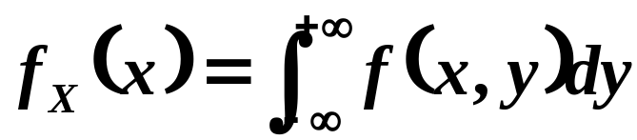
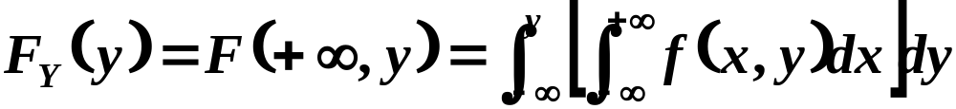
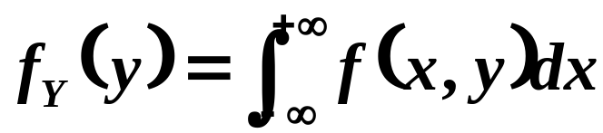
小结
联合分布
边缘分布

